Slide 1


Creó: Jeremías
Para: mis pps
Música: Música Instrumental Africana
Kenia, oficialmente la República de Keni, es un país del este africano, que tiene fronteras con Etiopía al norte, Somalia al este, Tanzania al sur, Uganda al oeste y Sudán del Sur al noroeste, con el océano Índico bañando su costa sureste. Su capital es Nairobi. Kenia también es conocida por su biodiversidad en animales y por una gran variedad de ecosistemas.
Kenia es un país de África oriental que se eleva desde las planicies costeras del Océano Índico hasta las montañas y altas mesetas del interior. La mayor parte de la población habita en las zonas montañosas. La capital, Nairobi, está situada a 1.700 metros de altitud. Pese a que encontrarse cerca del Ecuador, la altitud hace que la temperatura sea fresca. Hacia el oeste de Nairobi la meseta desciende hacia el Gran Valle del Rift, que la atraviesa de norte a sur. El valle alcanza su punto más bajo junto al Lago Turkana, en las praderas desérticas del norte. En los alrededores del Lago Turkana, los arqueólogos han descubierto fósiles de algunos de los antepasados más antiguos del ser humano, como el Hombre de Kenia, que vivió hace unos 3 millones y medio de años.

Slide 2
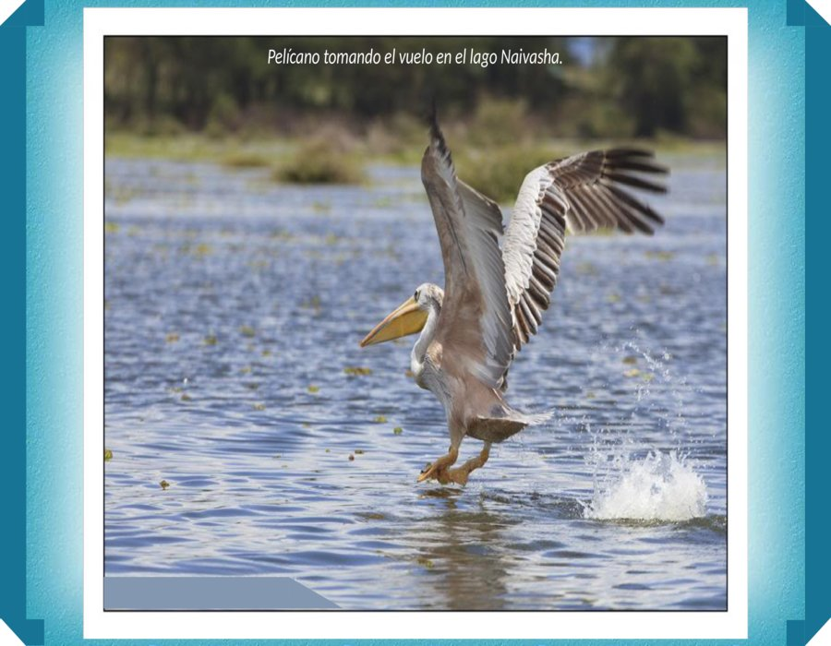

Slide 3
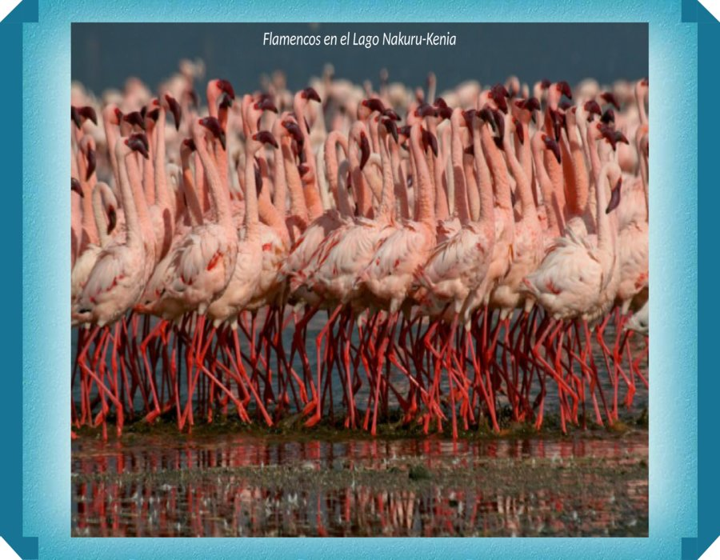

Slide 4
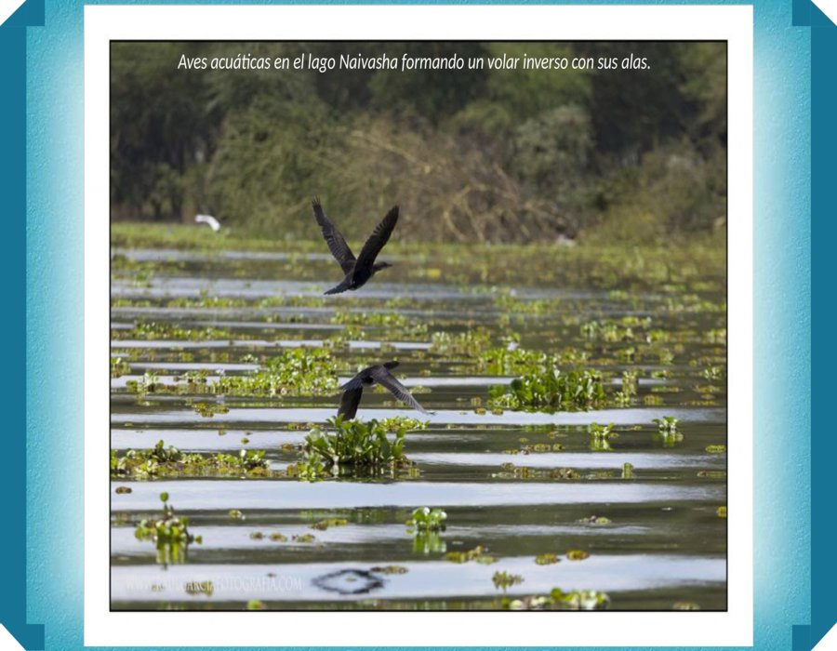

Slide 5
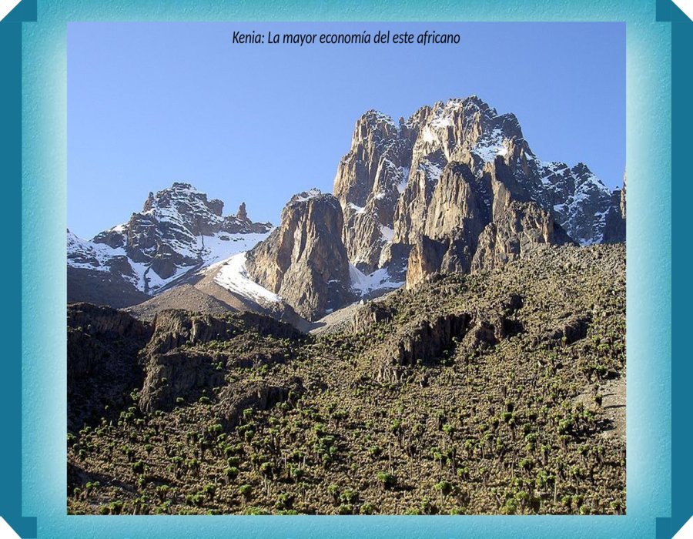

Slide 6
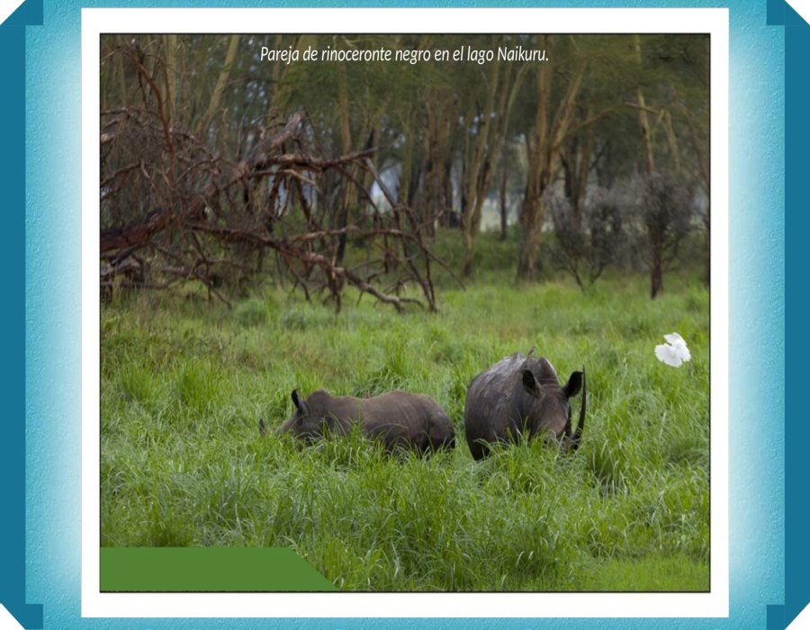

Slide 7
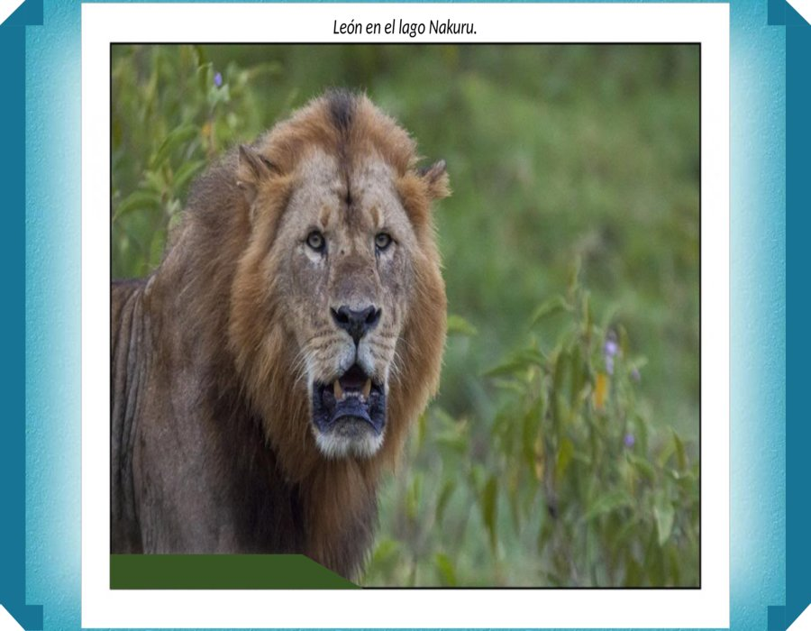

Slide 8
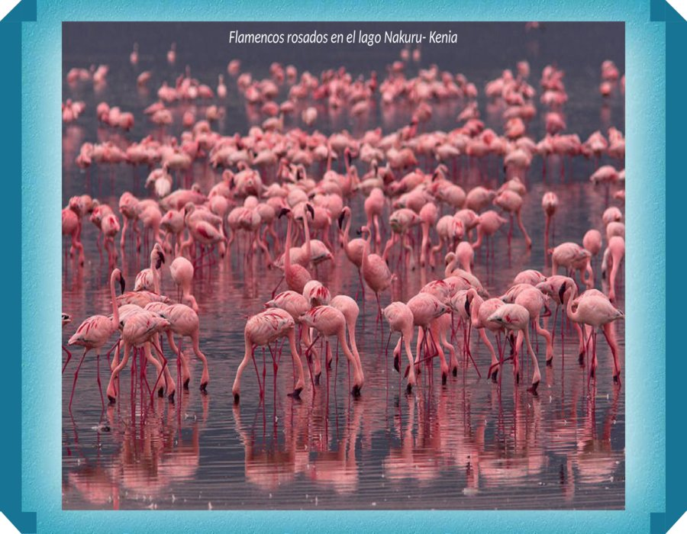

Slide 9
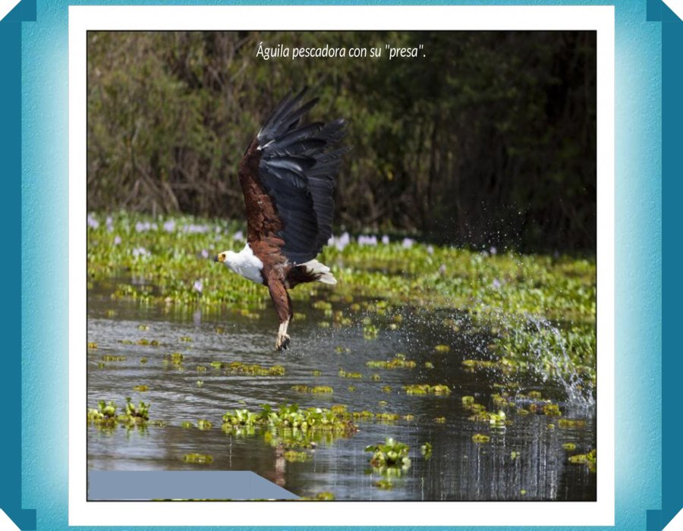

Slide 10


Slide 11
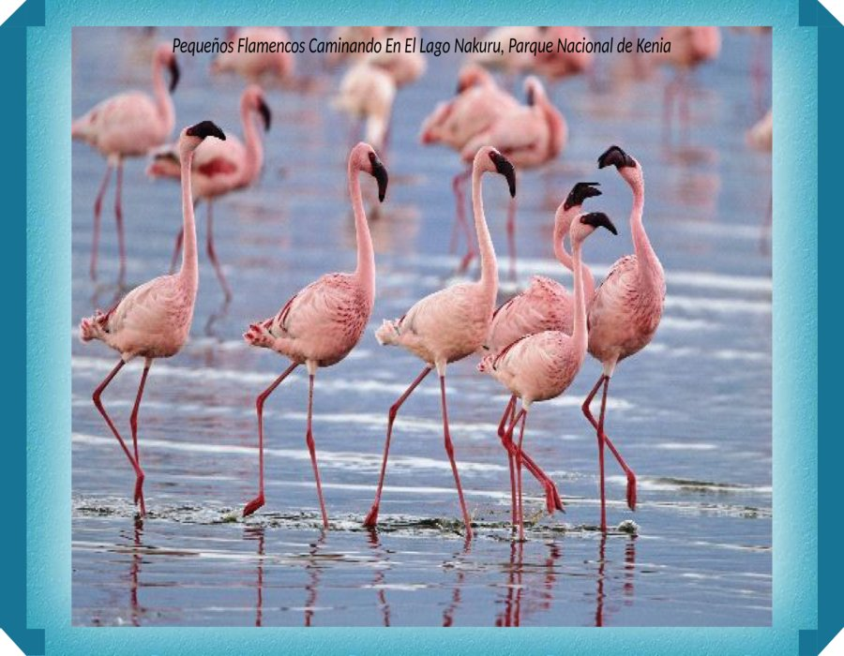

Slide 12
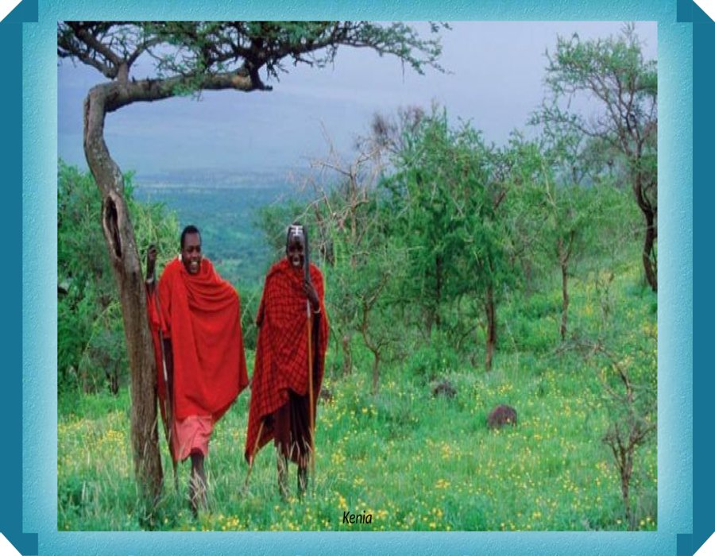

Slide 13
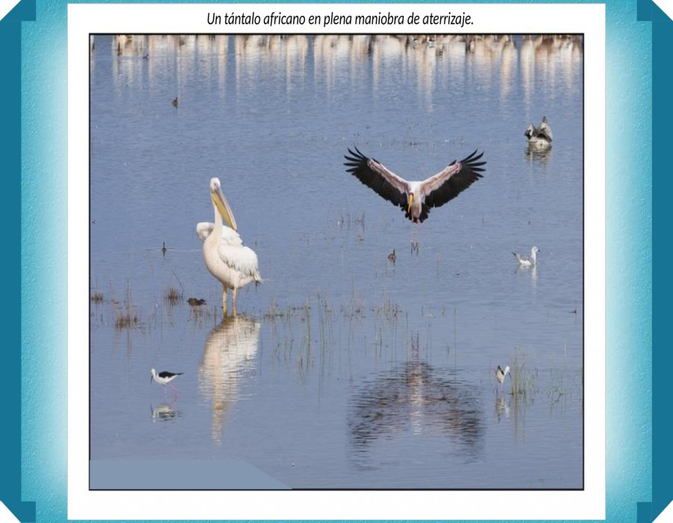

Slide 14
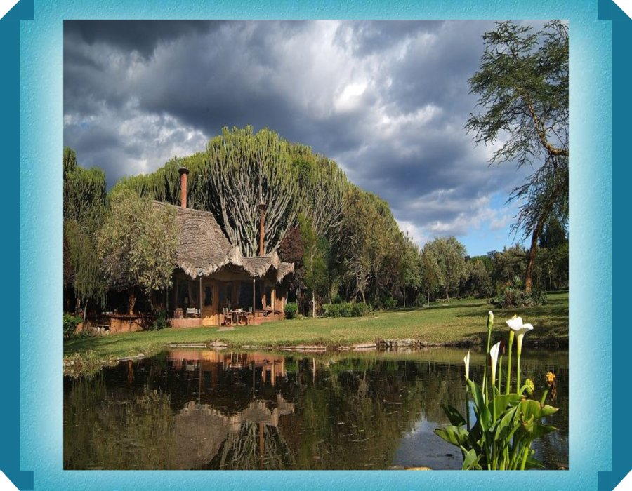

Slide 15
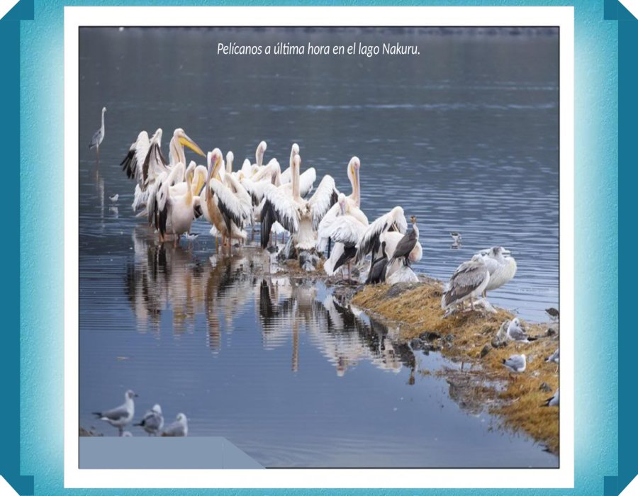

Slide 16
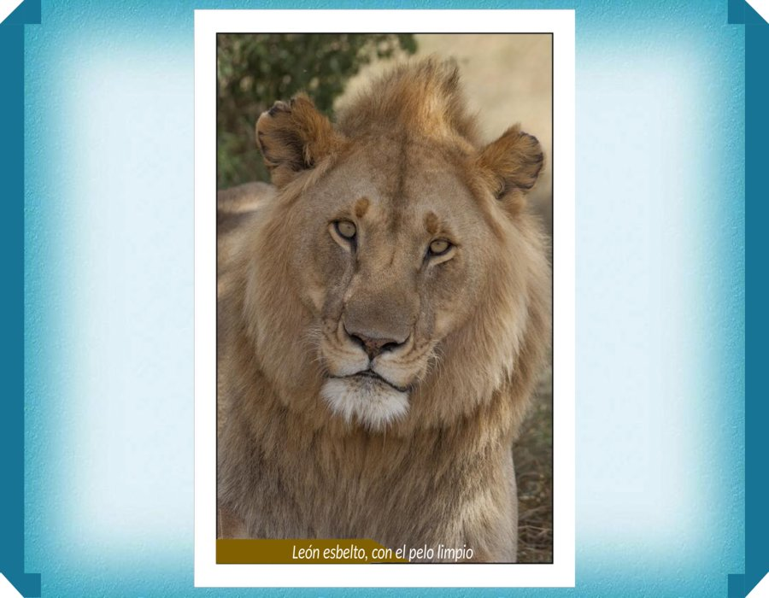

Slide 17
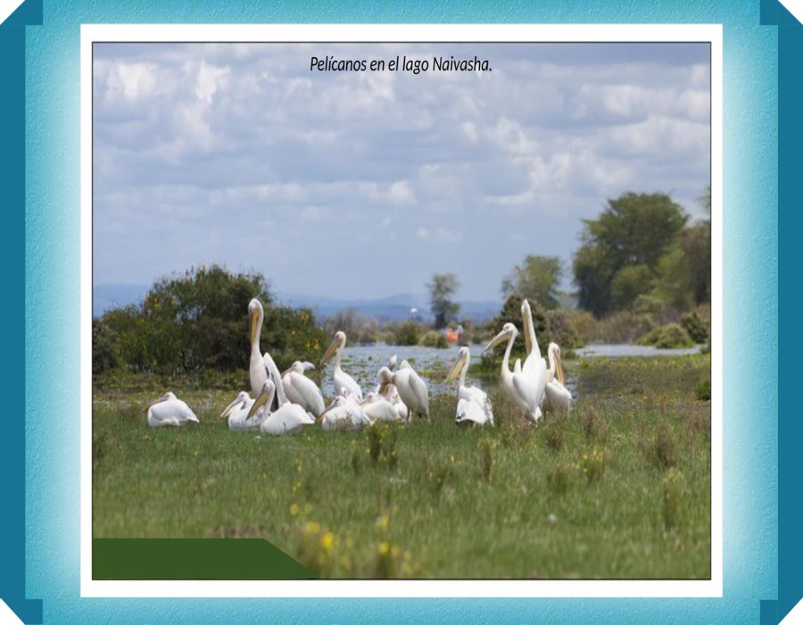

Slide 18
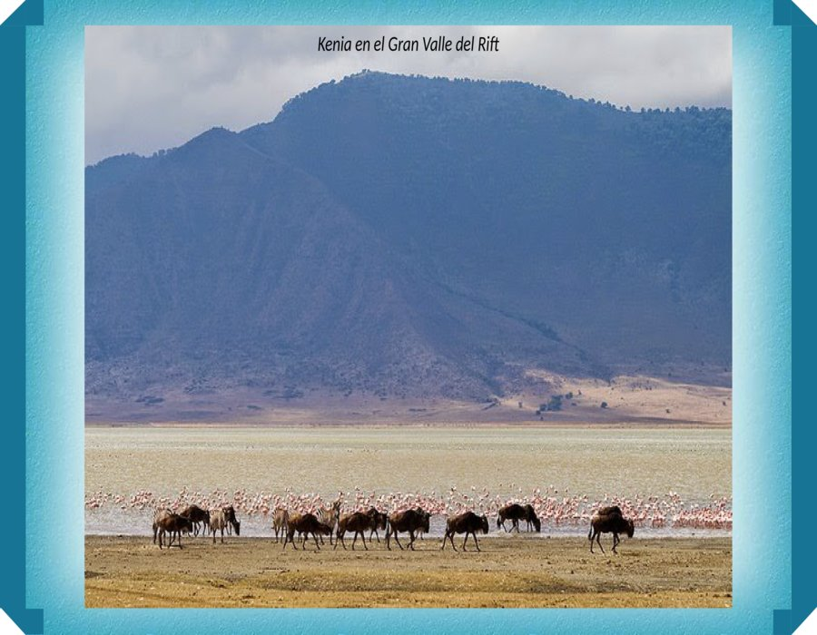

Slide 19
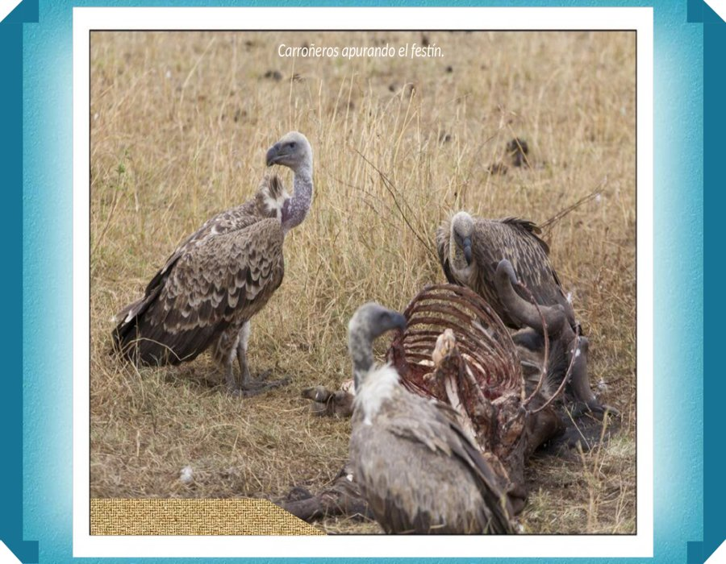

Slide 20
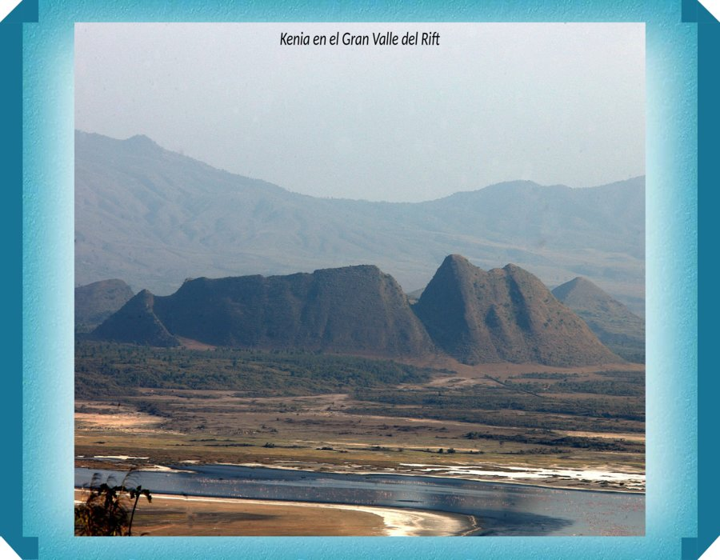

Slide 21
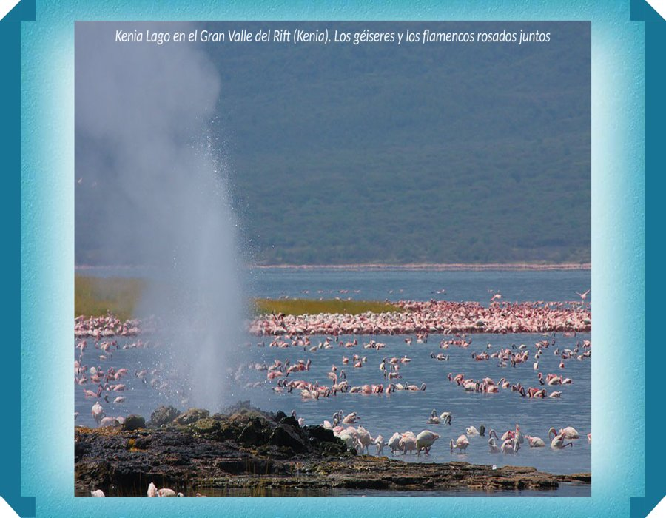

Slide 22
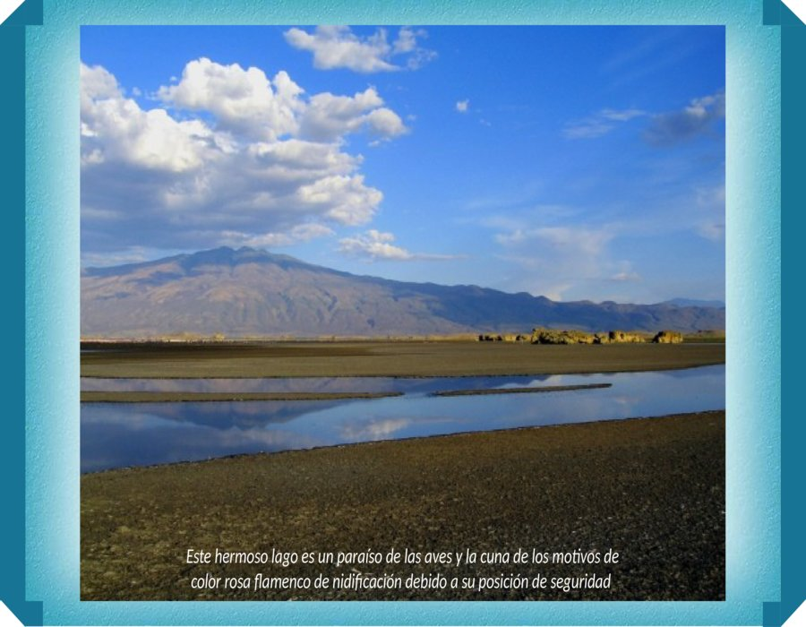

Slide 23
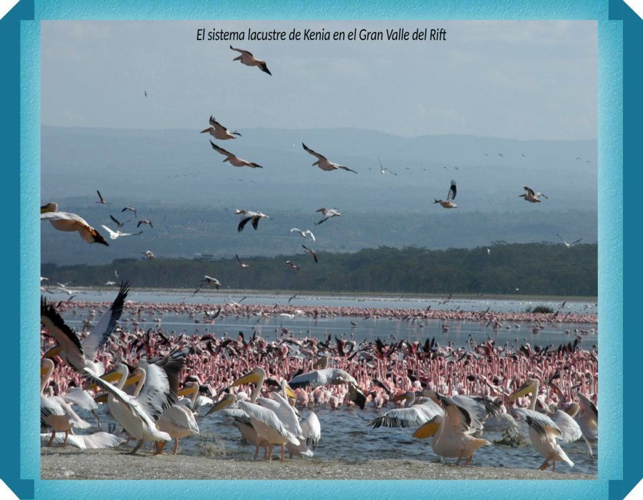

Slide 24
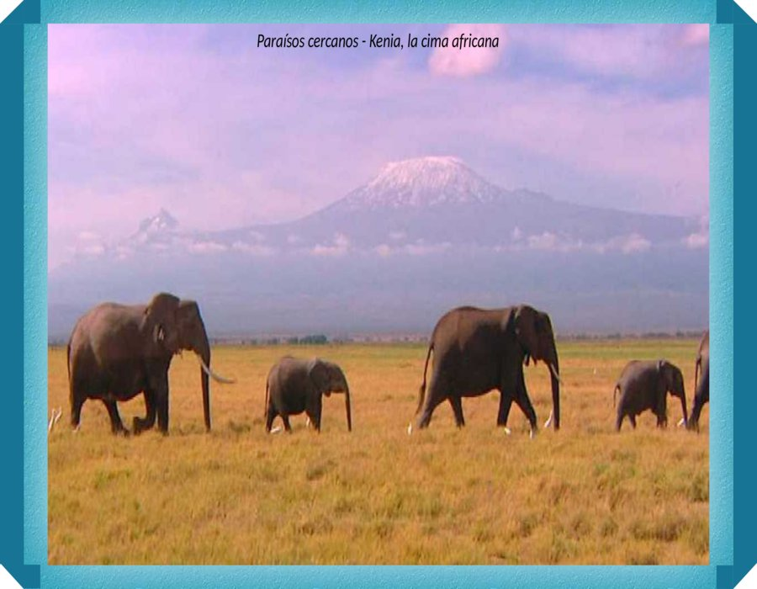

Slide 25
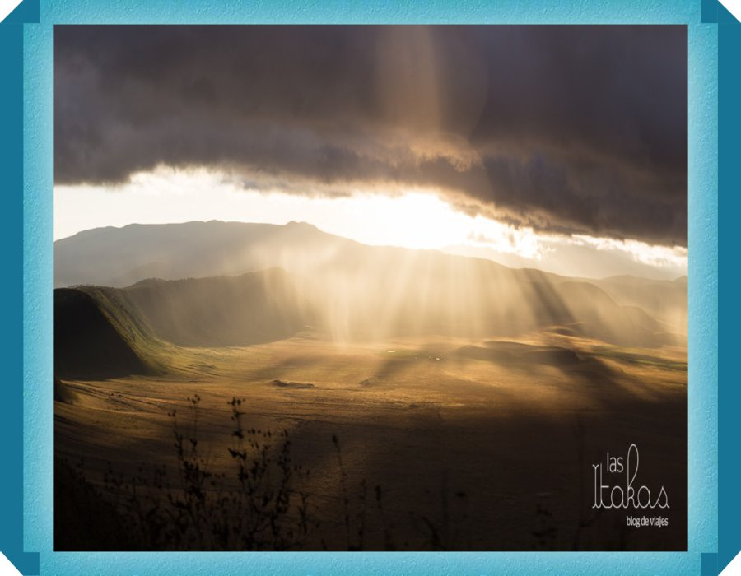

Slide 26
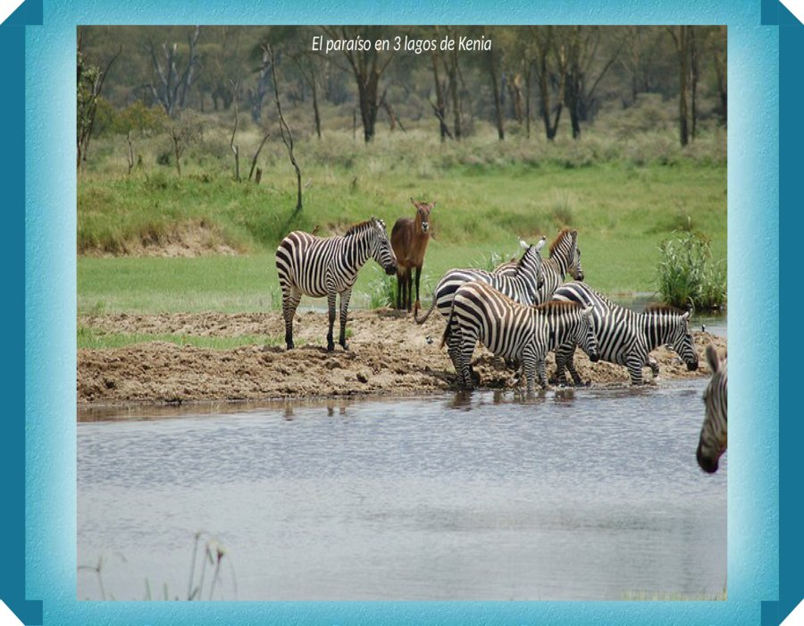

Slide 27
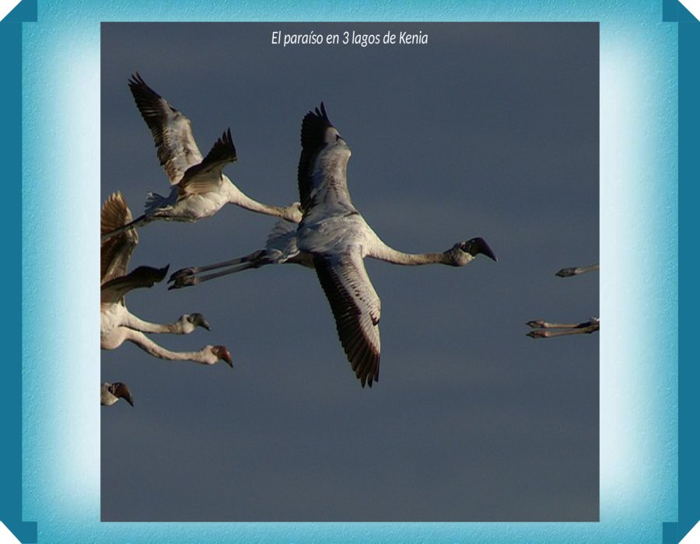

Slide 28
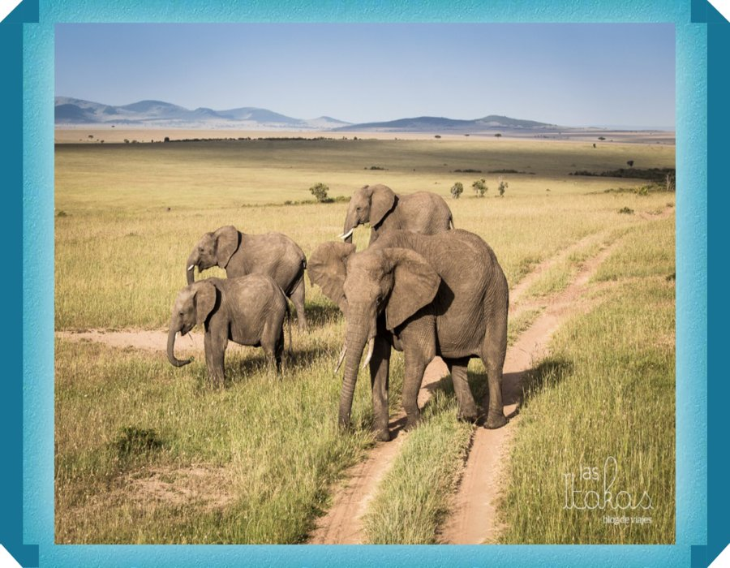


Slide 29
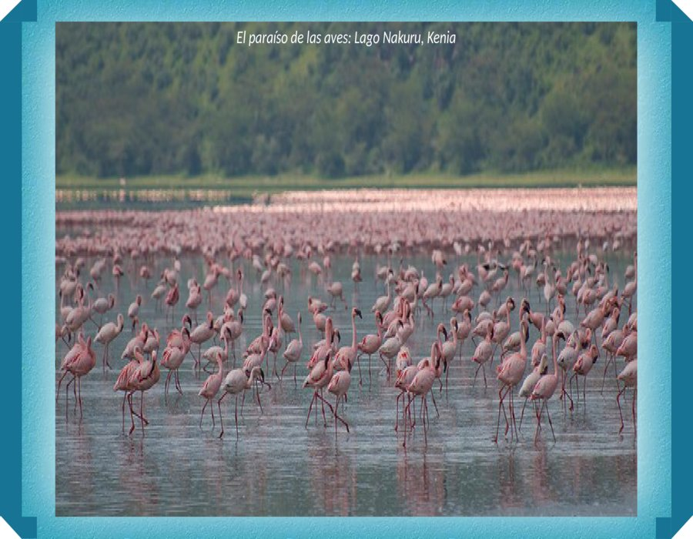

Slide 30


Slide 31
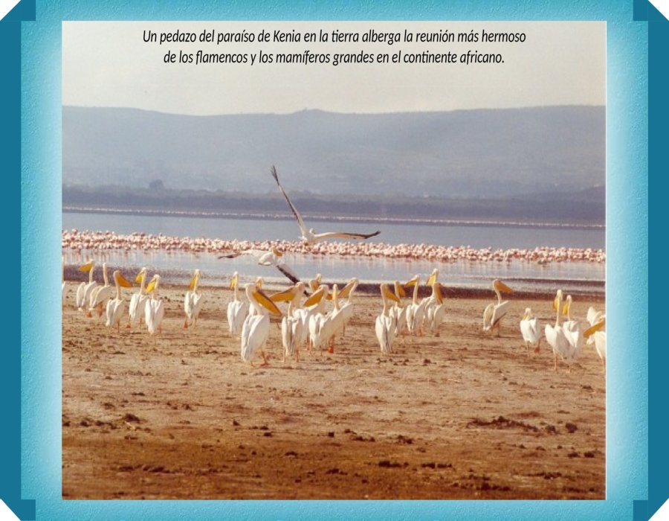

Slide 32
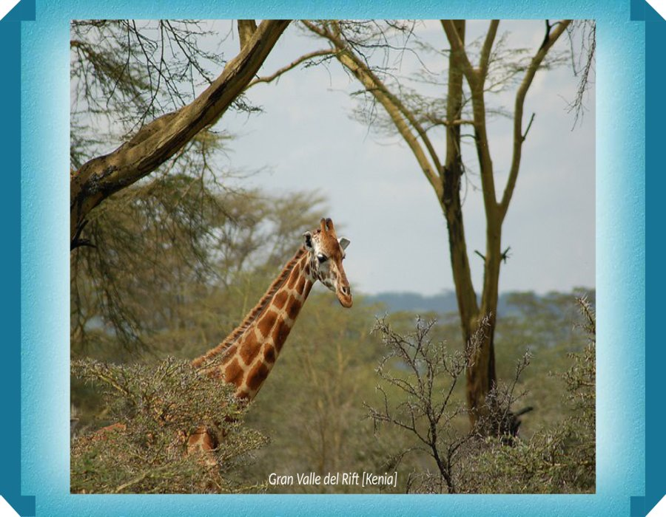

Slide 33
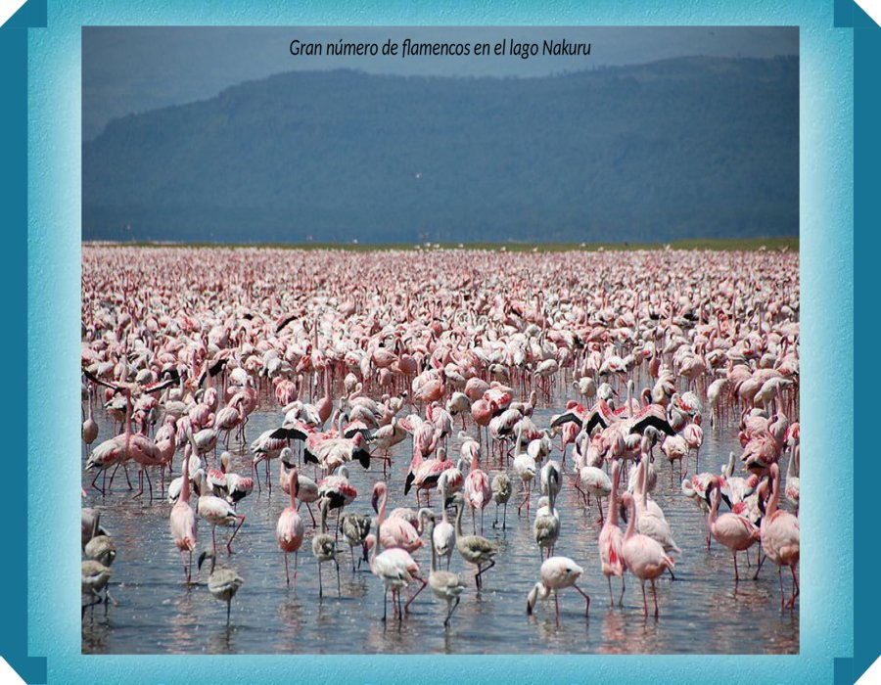

Slide 34


Slide 35
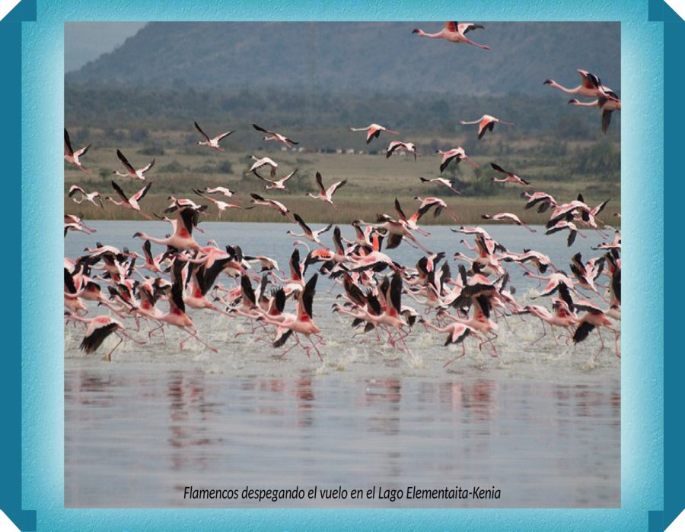

Slide 36
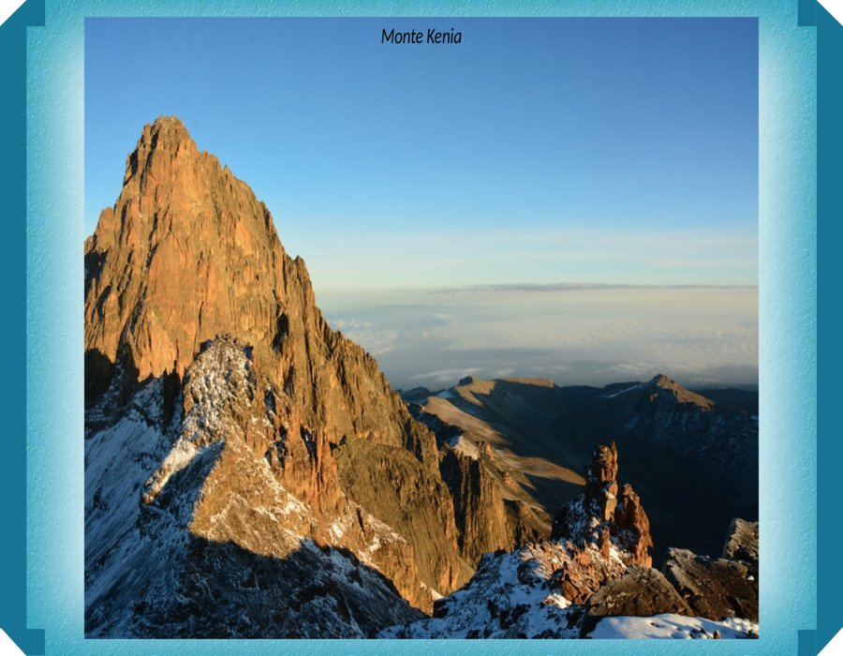

Slide 37
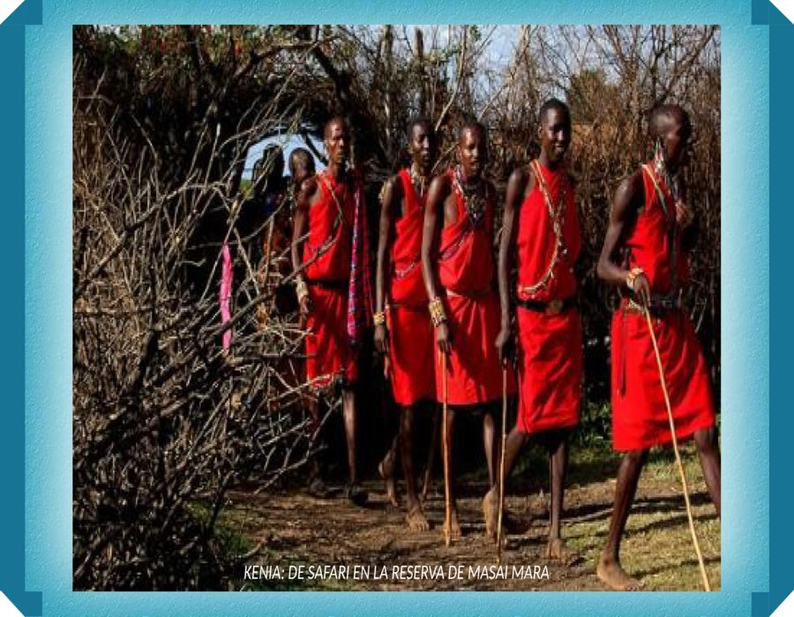

Slide 38
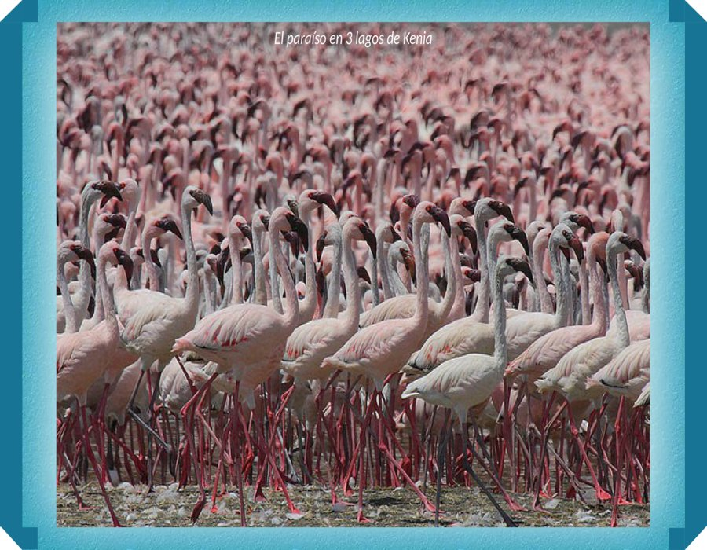

Slide 39
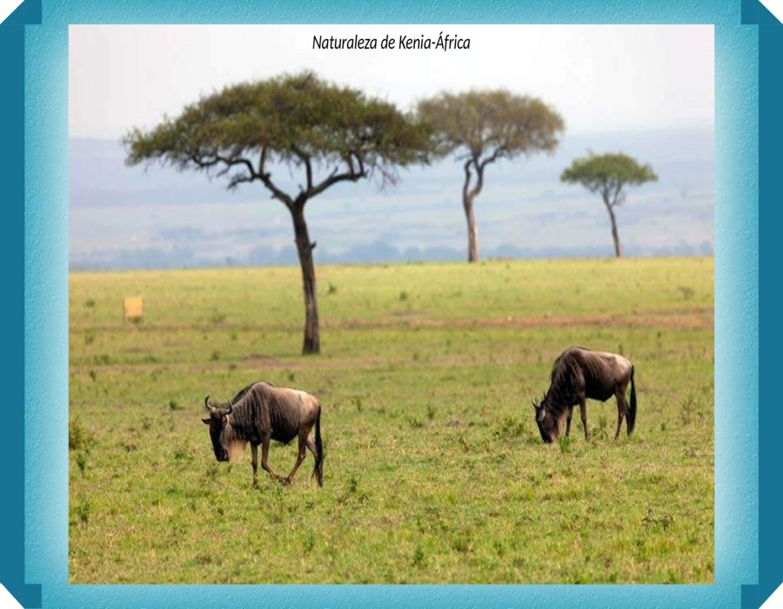

Slide 40
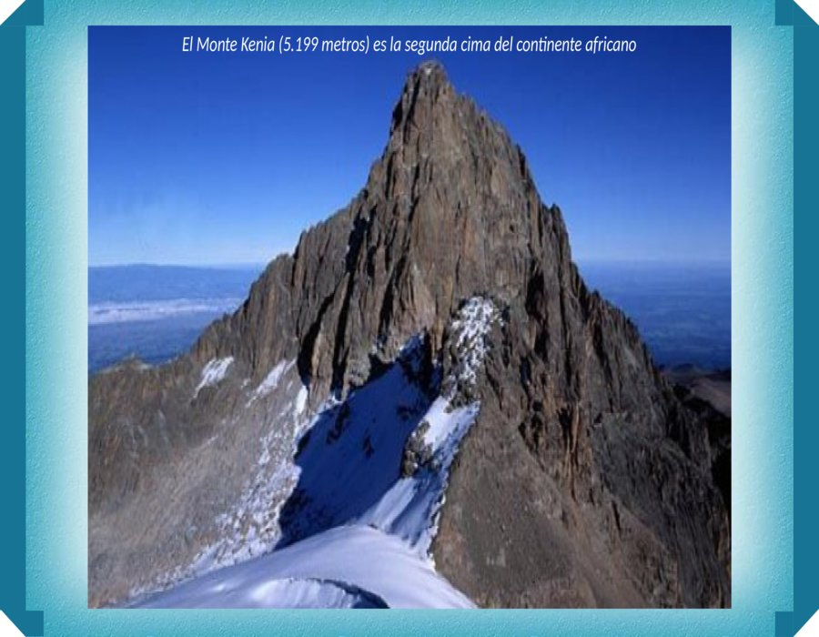

Slide 41
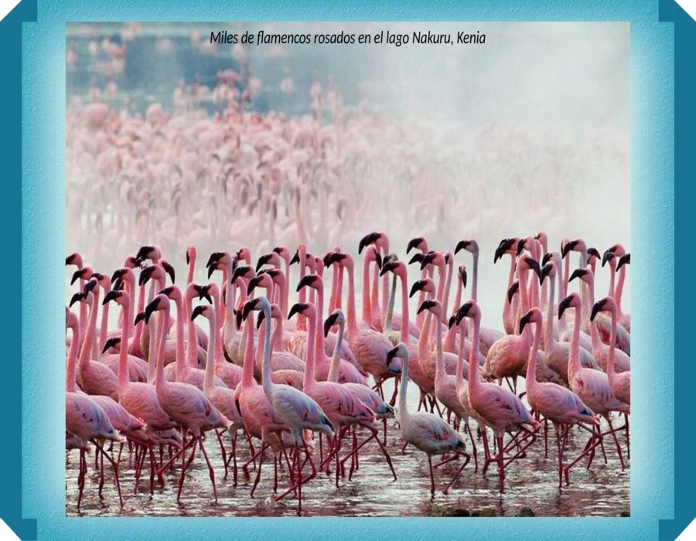

Slide 42
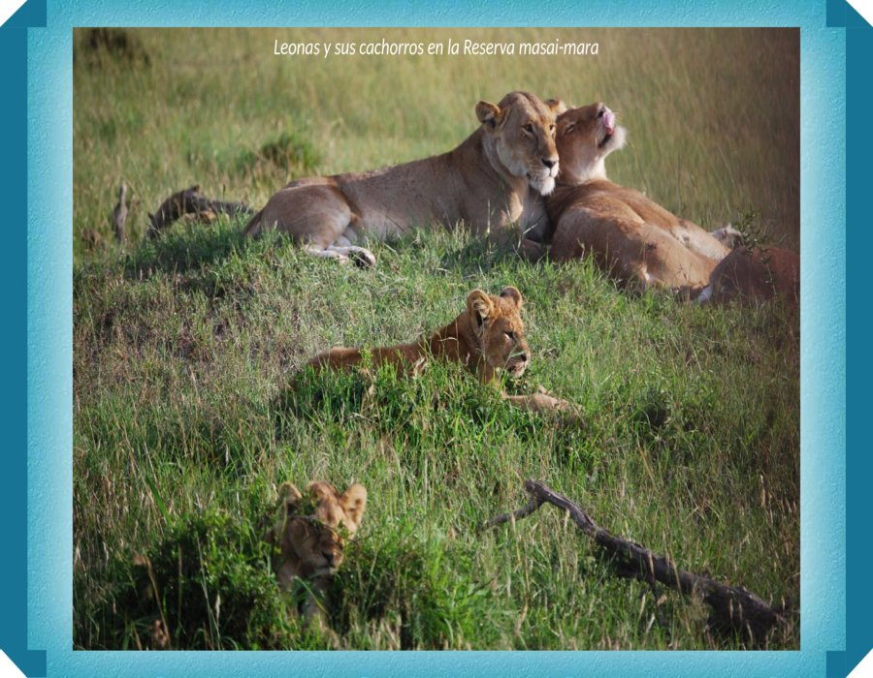

Slide 43
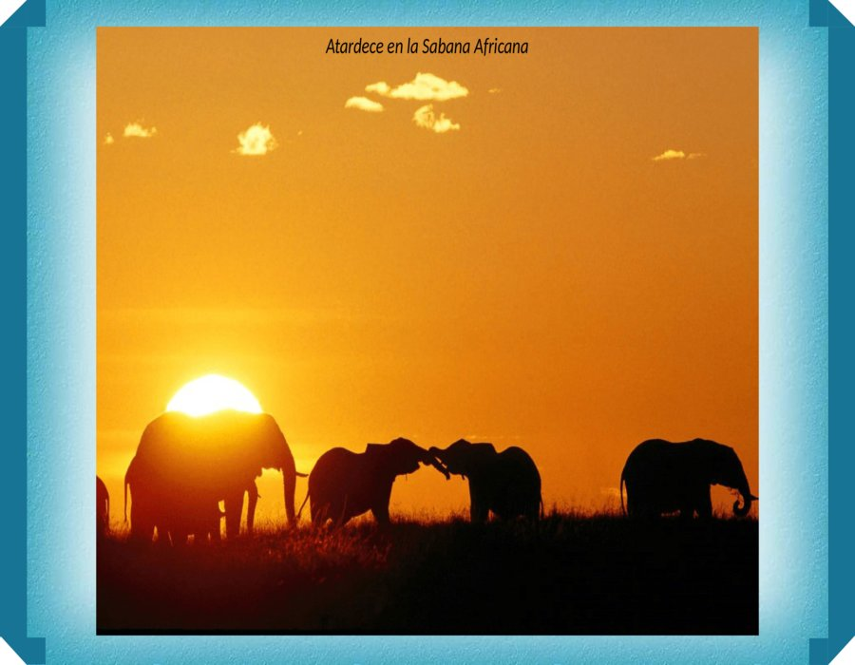

Slide 44
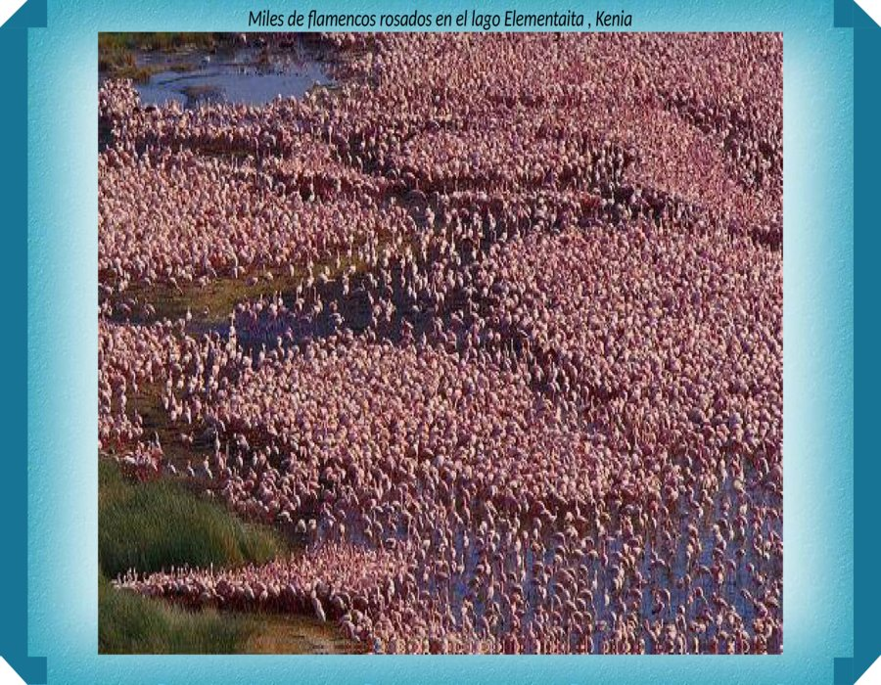

Slide 45
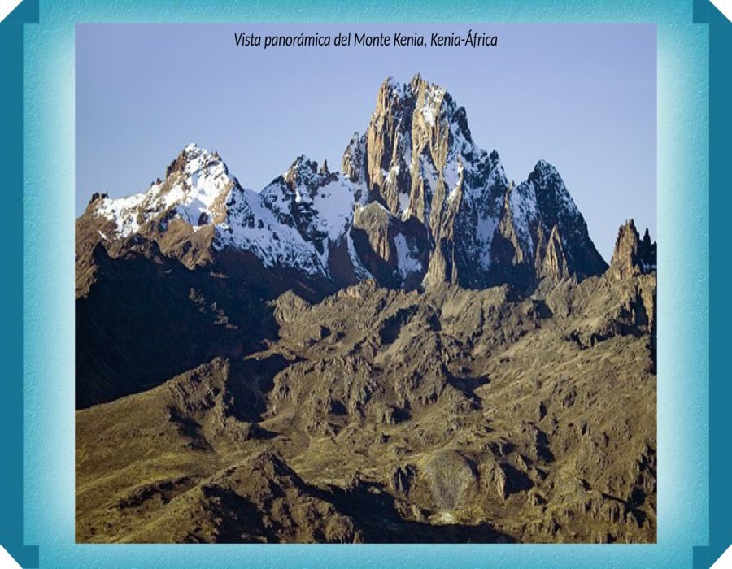

Slide 46
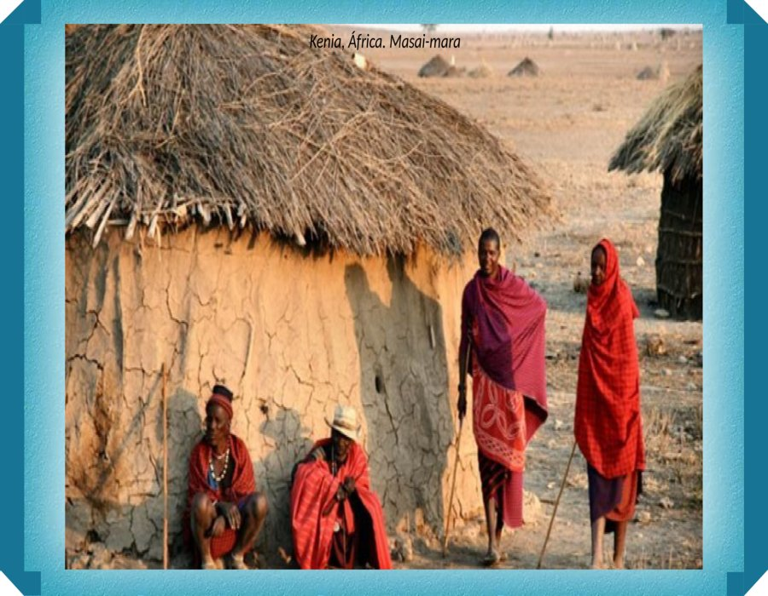

Slide 47
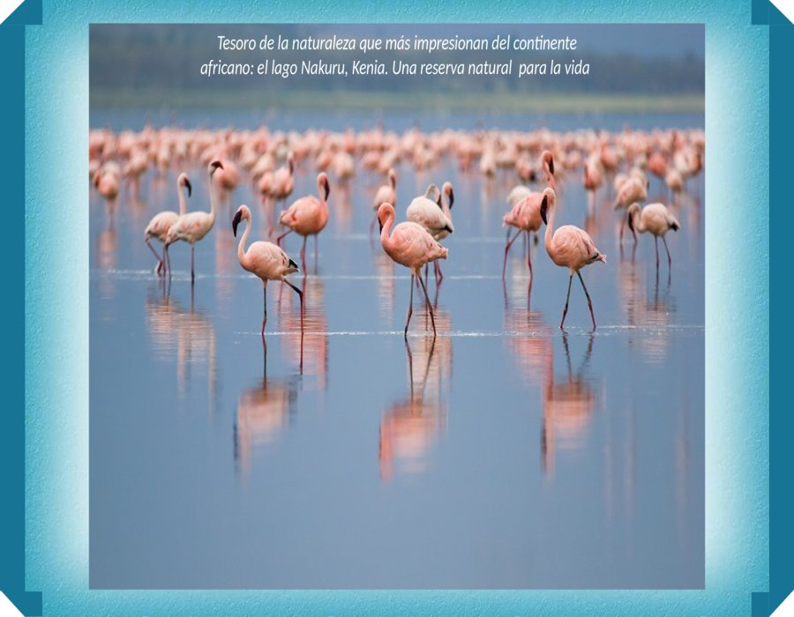

Slide 48
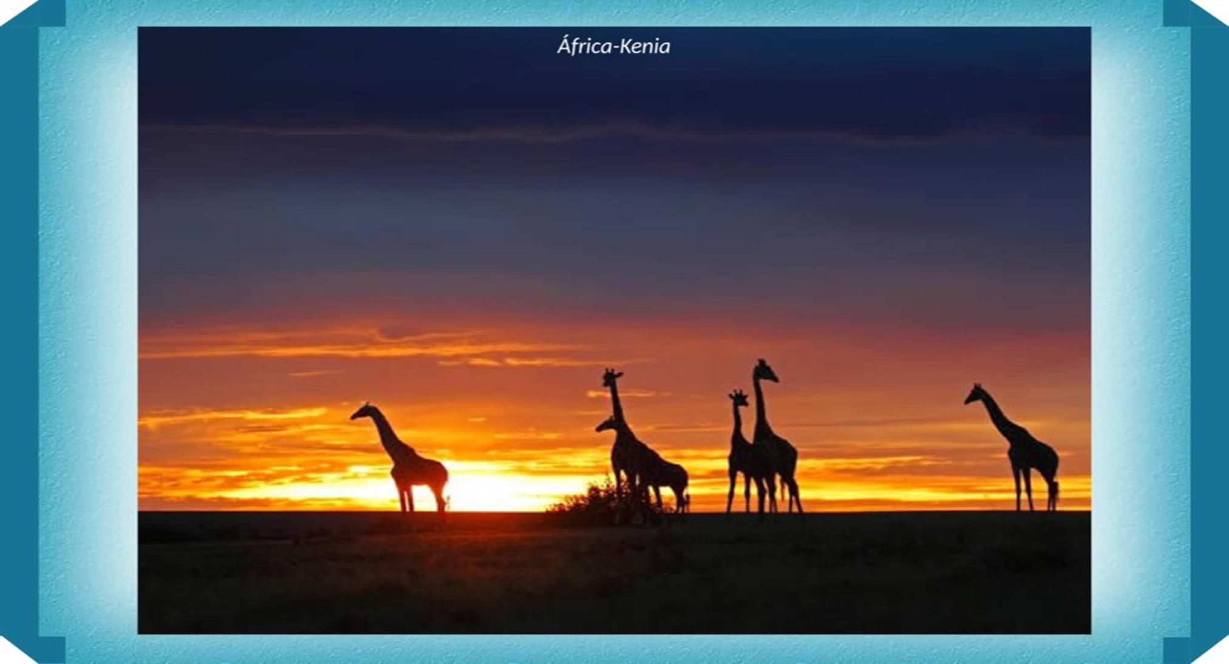

Slide 49
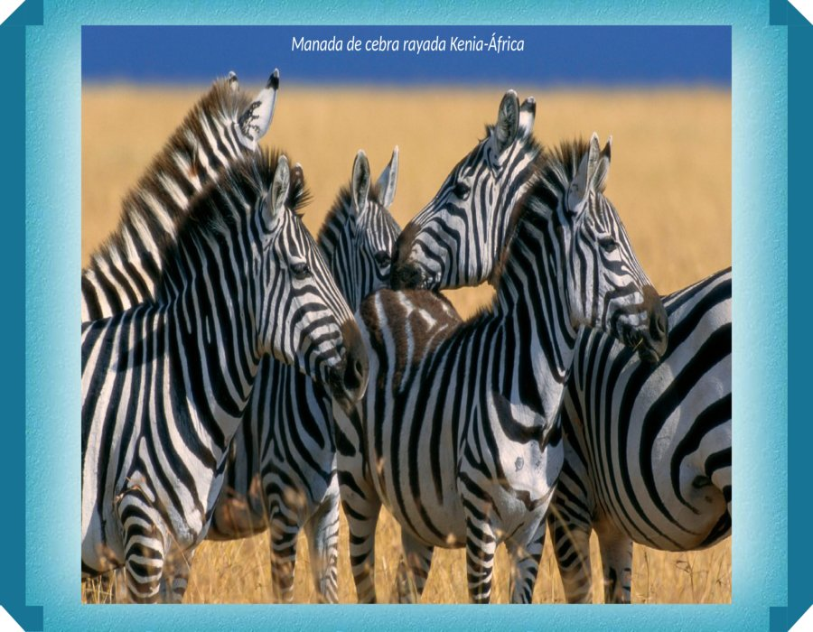

Slide 50
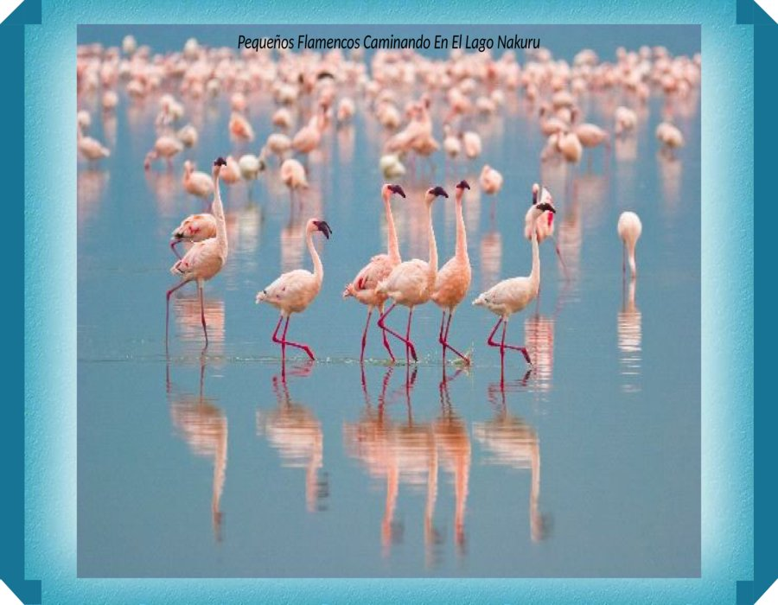

Slide 51
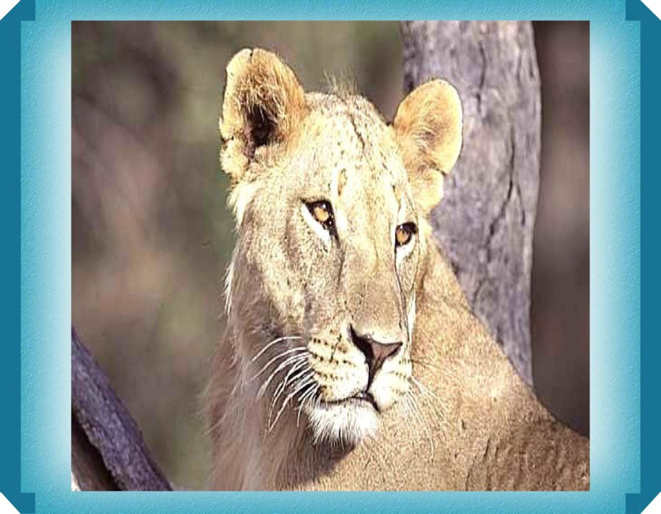

Slide 52
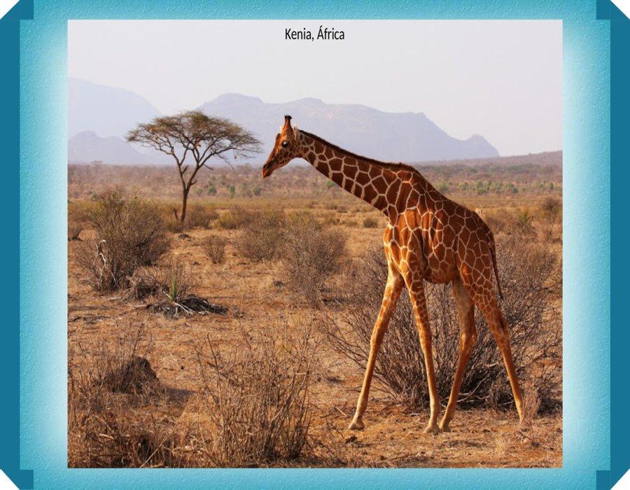

Slide 53
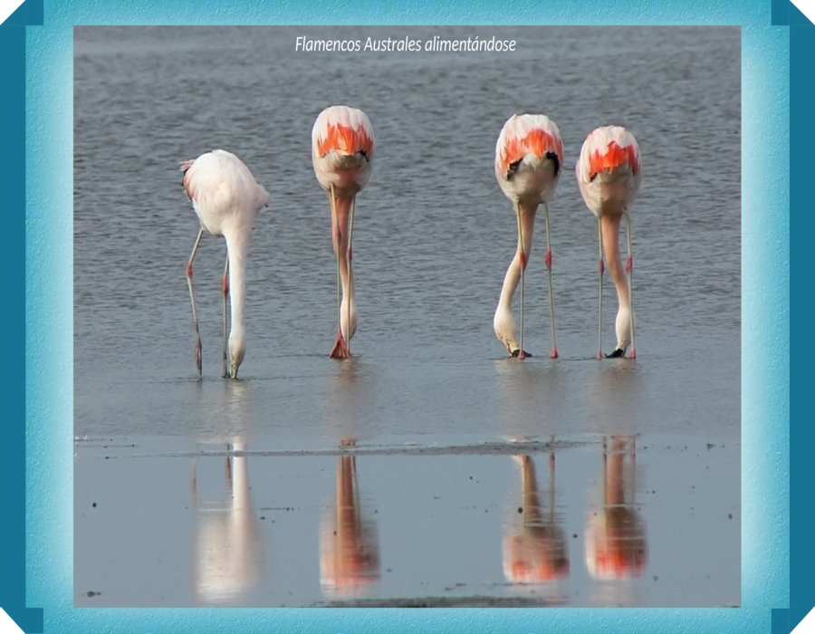

Slide 54
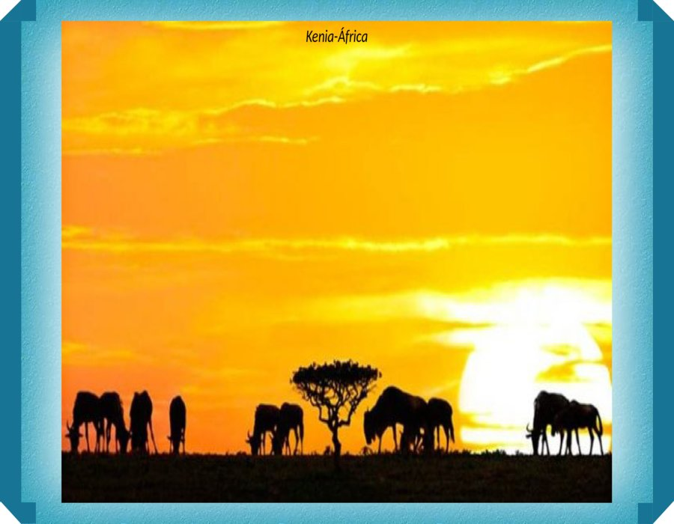

Slide 55


Slide 56


Slide 57


Slide 58


Slide 59


Slide 60


Slide 61


Slide 62


Slide 63


Slide 64


Slide 65


Slide 66


Slide 67


Slide 68


Slide 69


Slide 70


Slide 71







¿Te ha gustado?
Puedes ver más entrando
Aquí
Además puedes recibir powerpoints en tu correo electrónico suscribiéndote aquí:

